Slide 1
技成电工系列课程学习规划
技成教学教务部

Slide 2
前言
随着国家电力事业的飞速发展，电工技术在工业、国防、农业、交通运输等各领域得到了日益广泛的应用。可以说几乎任何行业都离不开电。因此，只要你掌握了电工的操作技能，是能够很轻松的找到一份工作。但是，电工技术除了理论加持外，它还是一门实操性极强专业。所以，如何让初学者短时间、快速掌握电工从业的专业知识和技能？其实也不难，只要“多看、多学、多问、多练”。本学习计划以技成培训网电工系列课程为基石。系统阐述如何学习电工、如何快速掌握电工技能。真正做到事半功倍的效果。当然，学习从来一件枯燥乏味的事情，需要不断坚持和努力。
本学习规划意旨为初学者指明如何选课程、建议学习规划。并非适合所有人仅供参考。

Slide 3
一名优秀的电工需要掌握哪些技能？

Slide 4
优秀的电工需要掌握的技能
低压元器件的选型
电工工具仪表使用
变频器参数调试、故障排除及PLC
控制系统维护
看图接线
丰富的理论和实践经验
Brainstorm
Idea
很强的识图能力
相关行业的职业证书

Slide 5
目录
技成电工课程概括
课程学习步骤推荐
课程学习准备资料
电工相关拓展类课程
电工学习模拟仿真软件
练习题库与测试

Slide 6
技成电工系列课程概括
理论基础课程
安全用电
低压电器
电工识图
电机变压器
电工电子基础
技成电工系列课程
电工实操课程
看图接线
工具仪表
考证实操
故障案例
叨叨直播课堂
电工综合应用
维修电工
物业家装电工
装配电工
家电维修
水电安装电工
注：① 点击对应品牌查看对应课程的学习规划
② 虚框内容表示技成网站上暂时还没有对应的课程。

Slide 7
电工课程学习准备资料
“师傅领进门修行在个人”，这句话对于我们学习电工也是一样的，师傅只能带你入门，若需要真正的掌握并能够熟练的使用，这需要大家的不断实操训练和实践，在实操和实践过程中碰到问题需要能够自行相办法找资料解决，所有在学习电工的过程中比必须要收集些常用的资料。
序号 | 资料类型 | 资料说明
1 | 电工手册 | 《电工电流载流量计算口诀》、《电机选型手册》、《电工实用手册》 《变压器容量计算》
2 | 图形以及文字符号 | 《低压元器件常见图形文字符号》、《电力拖动电路常用图纸》
3 | 电工维修案例 | 《电机维修案例》、《水电安装标准》
4 | 变频器、伺服检修案例 | 《变频器维修案例》、《步进伺服电机检测》
5 | 传感器接线图纸 | 《常见传感器、仪表接线》
6 | IEC标准电气图纸 | 《小型自动化系统原理图》
7 | 常用辅助软件 | 技成培训网论坛
8 | 电工相关网站、论坛 | 技成培训网、工控论坛

Slide 8
电工学习模拟仿真软件
Modbus调试助手、PPI通讯调试
伺服计算、电工计算
色环电阻、电缆载流量计算
技成工具箱
软件
电力拖动电路原理图绘制
低压控制电路仿真运行
支持打印机出图、PDF导出
CADe-simu电气仿真
电工入门仿真教学系统
支持虚拟接线和仿真运行
包含低压元器件结构原理
基础基础的电力拖动电路
电工技能与实训教学仿真

Slide 9
技成电工系列学习步骤
《老电工带你玩转电工仪表》
《十年老电工教你安全正确使用工具》
《电工基础》
《变频器、伺服相关课程》
《电工识图》
《低压电器控制技术》
《维修电工技能与应用》
《西门子/三菱系列PLC课程》
《深入浅出电工技术》
电工学习步骤并不适合所有人，水平有高低。要根据自身的情况加上老师的建议选择一些适合自己、符合自己的课程。本步骤针对刚入门、基础不是很牢固的同学学习，有一定的工作经验可根据自身的学习需求返回主页选择理论课程、实操课程或综合应用性课程进行学习。

Slide 10
维修电工学习规划
维修电工，是从事机械设备电气系统安装、调试、维护、检修人员。广义上来说就是要求掌握技能较多的电工工种，狭义上来说就是工厂车间设备维保、调试、检修人员。要求掌握：电工识图、看图接线、设备调试检修、电工考证、元器件选型、PLC控制系统维护等相应技能。
1
2
3
4
《电工识图》
《老电工带你玩转电工仪表》
《十年老电工小白到中级》
《原理图到梯形图转换》
《低压电器控制技术》
《维修电工技能与应用》
《电器元器件选型与应用大全》
《三菱PLC重难点解析》
《安全用电与规范》
《老电工带你看图接线》
《西门子200SMART编程与应用》

Slide 11
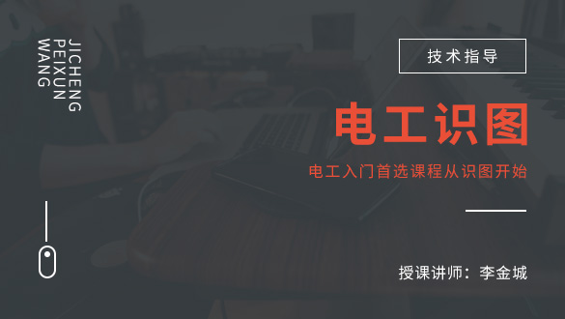
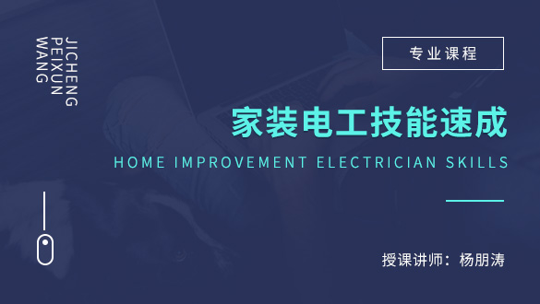
物业家装电工学习规划
家装/物业电工，主要负责小区业主的电力维护如家装电路、路灯、小区公共设施电力设备方面的维修、更换、完善等。家装物业对个人要求也相对较高，俗话说：“一技多能”讲的就是物业家装电工，大到电梯维护、小到收音机修理都离不开物业家装电工。要求掌握：电工识图、照明电路空开、漏保选型、电缆载流量计算、低压电器原理、安全用电技术。
视频学习课程
包含内容知识点
学习目标
电工基本识图，包含电力拖动控制电路；
电气图纸常用的符号、分类特点；
安全急救知识；
采用大量事故案例生动形象讲解；
包含家装电路电缆选型、载流量计算；
家装线路设计、安装技能与工艺标准；
掌握电工识图技能；
掌握家装电路电缆、家用电器负载计算、元器件选型；
掌握物业电工电器设备检修与维护知识；
了解安全用电规范；
掌握安全事故急救措施；
点击照片进入课程

Slide 12
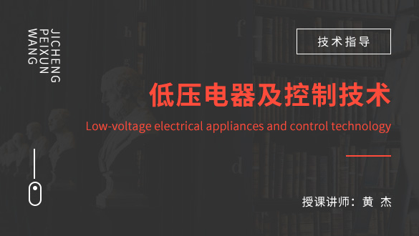
装配电工学习规划
装配电工，岗位定义为电气设备的批量生产装配，包含低压电器、成套柜、家装控制柜等，按照图纸、技术要求把元器件装配、组合起来实现功能。要求掌握技能：电工识图、低压电器结构原理、看图接线、仪表使用。
视频学习课程
包含内容知识点
学习目标
电工基本识图，包含电力拖动控制电路；
电气图纸常用的符号、分类特点；
交流接触器、空开、漏保、主令电器的结构原理及接线；
实物讲解看图接线，包含电力拖动电路、变频器、PLC；
万用表、钳形电流表、兆欧表的使用说明与技巧；
掌握电工识图，能够按照原理图进行安装接线；
掌握低压元器件的接线方式；
了解低压电器的选型知识；
掌握变频器、PLC的外围接线；
掌握电工仪表的使用；
点击照片进入课程

Slide 13
家电维修学习规划
家电维修，目前在这个行业混要求也相当的高。随着电子技术的日益革新学习的进度如果跟不上行业发展的速度，势必是要被淘汰。家电维修除了需要掌握电工基础外还需要掌握电子电路的相关知识。要求掌握：电子电路的基础知识、电子元器件的基础知识与检测、掌握仪表以及相关仪器的使用、具备手动操作能力。
视频学习课程
包含内容知识点
学习目标
包含基本的电工基础，电阻、电容、交直流基础知识；
集成运算放大器以及反馈电路知识；
二极管电子元器件的功能介绍；
讲解大量的实际电子电路案例、图示性强；
RC正弦震荡电路、LC正弦振荡电路；
电子元器件的焊接与拆装工艺；
掌握基础电工知识；
掌握电子元器件的功能使用；
掌握基本的检修电路，如变频器、风机水泵、家电产品；
能够独立对家电产品进行检修和维护；
掌握电子仪表和仪器的合理高效的使用；
点击照片进入课程

Slide 14
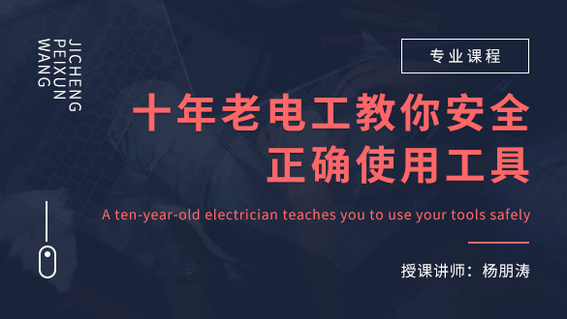
水电安装电工课程规划
水电安装电工，是为电工和水暖工的总称。工地建筑以及房子装修前线路的敷设、回路设计、水管熔接、地热敷设、家装线路改造、酒店线路改造等都需要水电安装师傅。有很强的的经验性、随机性但也并非不可通过学习来增值。要求掌握技能：电工识图、家装电路设计、线路的开槽与敷设、电工工具的使用。
视频学习课程
包含内容知识点
学习目标
电工基本识图、图纸的特点、分类；
家装电路的设计与讲解；
以模拟商品房案例讲解线路如何设计、布线与开关电器选型；
电工常用的仪表、电烙铁、钳子、扳手、打码机等相关工具讲解；
掌握基础电工识图的规律；
掌握家装电路的设计；
掌握电工常用工具的使用；
掌握电缆载流量计算与开关元件的选型；
点击照片进入课程

Slide 15
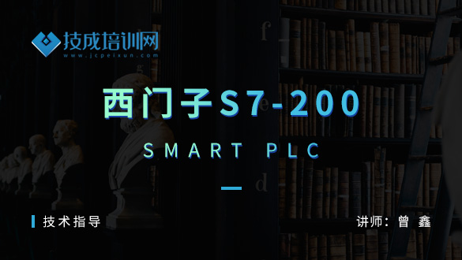
电工如何过渡到PLC学习
PLC学习我们常常存在误区，认为学历不高、能力不足不敢尝试、畏惧不前，这是典型的鸵鸟心里。其实，并没有难么难。掌握了基础的电工知识、能够识图、接线、设备故障等基本技能就符合学习PLC的基本条件。下面给几张试卷也可根据自身进行能力说测试。
1
PLC入门指导练习测试题
2
电工与PLC原理图转换案例
3
电工基础能力水平测试
点击文字即可进入试卷能力测试
点击图片即可进入学习

Slide 16
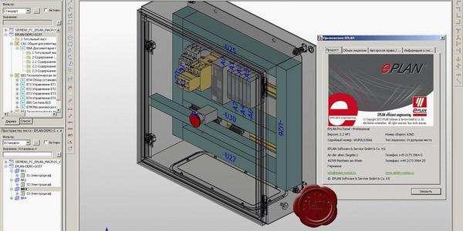
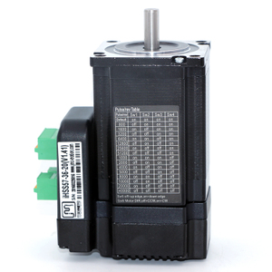
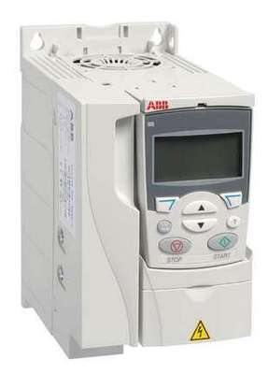
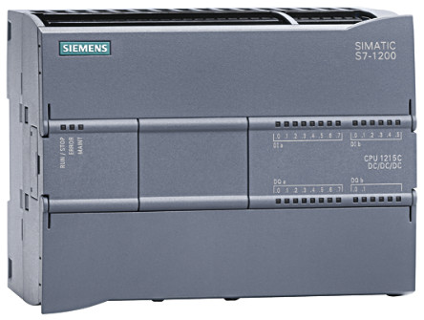
技成电工系列拓展课程
5
4
EPALN、CAD电气设计
3
上位机、触摸屏软件应用
2
伺服、步进调试以及应用
1
PLC编程与应用
变频器综合应用

Slide 17
技成电工系列理论课程
安全用电
低压电器
电工识图
电机与变压器
电工电子基础

Slide 18
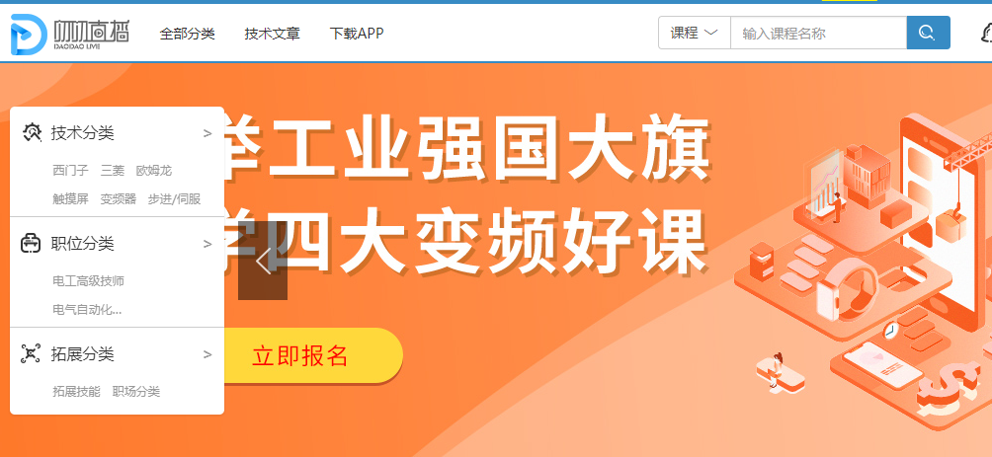
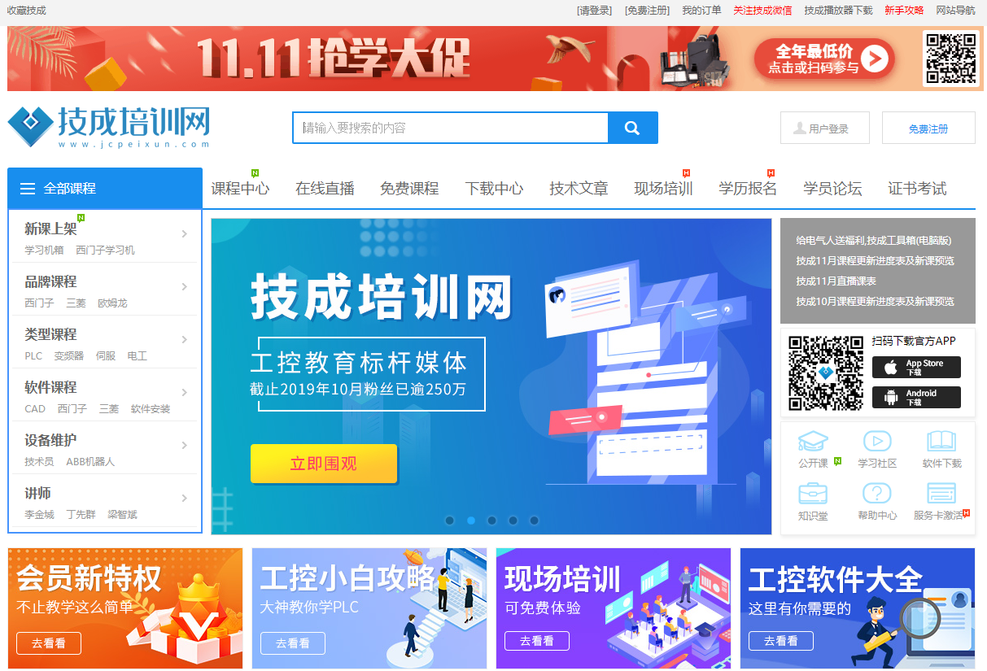
技成电工系列实操课程
看图接线课程
电工仪表以及工具
叨叨在线直播

Slide 19
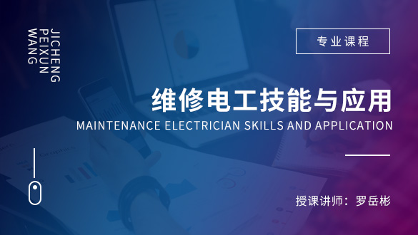
技成电工系列综合应用课程
技成培训网截止目前（2019年11月）电工系列课程27门，包含综合性课程4门、实操性课程5门、电工理论基础16门、气压传动及控制1门、传感器技术1门。覆盖电工识图、电工理论基础、电工工具仪表、电工到PLC过渡、三相异步电机与变压器、电子电路、工业传感器等课程。
不仅有官网课程夯实基础，还有每周两次叨叨直播《电工班级课》在学习的过程中可与老师在线沟通，一对一答疑解决学习中的困惑与难点。

Slide 20
技成电工练习题与测试
古人有云：“温故而知新”讲的就是学习的过程需要常常回顾和加强，才能牢记所见、所闻、所学。下面是电工系列课程为学员准备的试题，包含低压电工考证试题、国家、省市级技能大赛试题、技成培训网开发的线上题库等，随时随地高时效性的学习。
电工练习题库
电工考证测试题库
关注“技成培训”公众号
关注“技成培训”公众号
关注“技成培训”公众号

Slide 21
学完后我能干什么？
06
PLC维护
05
供配电设计
大中型PLC自控系统的维护、故障处理、检修、保养。
04
工具使用
供配电计算包含变压器容量计算、家庭照明电路、工厂配电的设计与变压器、低压电器的选型。
03
电工接线
能够对工机具的使用比如打码机、电工仪表、压线钳、剥线钳等等
02
电工识图
能够在工作现场对变频器、PLC、配电箱按照控制要求独立自主完成接线与调试。
01
电工考证
掌握电工识图的基本逻辑与技巧，无论是电力拖动控制电路还是大中型自控系统。
理论学习、实操演示，仪表使用满足全国各省份电工考证的要求。

Slide 22
技成电工系列学习规划
扫描二维码关注
【技成培训网订阅号】
扫描二维码关注
【PLC发烧友订阅号】
扫描二维码关注
【技成服务号】
注：1、以上三个为技成培训网官方公众号；
2、行业内最前沿、最新消息最先知道；
3、关注可获取更多资料；
4、学习规划更新优先获取；

